Slide 1
CHỦ ĐỀ 7
ÔN TẬP HỌC KÌ 1
BÀI 33
ÔN TẬP PHÉP CỘNG, PHÉP TRỪ TRONG PHẠM VI 20,100

Slide 2
Thứ hai ngày 25 tháng 12 năm 2023
Toán:

Slide 3

KHỞI ĐỘNG

Slide 4
Thứ hai ngày 25 tháng 12 năm 2023
Ôn tập phép cộng, phép trừ trong phạm vi 20 (tiết 1)
Toán:
Yêu cầu cần đạt
Ôn tập, củng cố các kiến thức kĩ năng liên quan đến phép cộng, phép trừ (qua 10) các số trong phạm vi 20 và vận dụng giải các bài toán thực tế

Slide 5

1
Tính nhẩm.
7 + 7 = 9 + 6 = 8 + 4 = 5 + 7 =
6 + 9 = 4 + 8 = 14 – 5 = 15 – 6 =
12 – 4 = 11 – 7 = 15 – 9 = 13 – 8 =
14
15
12
12
15
12
9
9
8
4
6
4

Slide 6
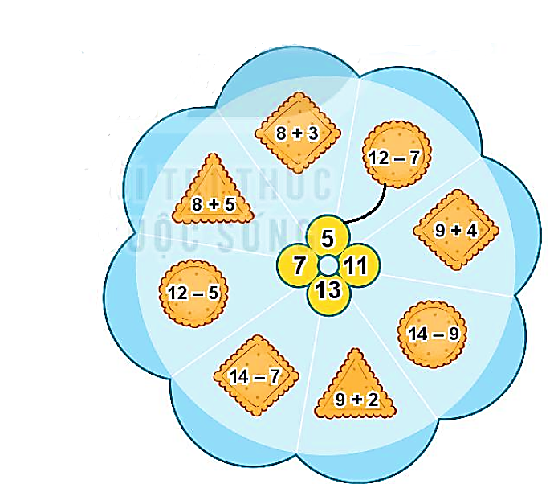
2
Mỗi số 7, 5, 11, 13 là kết quả của những phép tính nào?

Slide 7
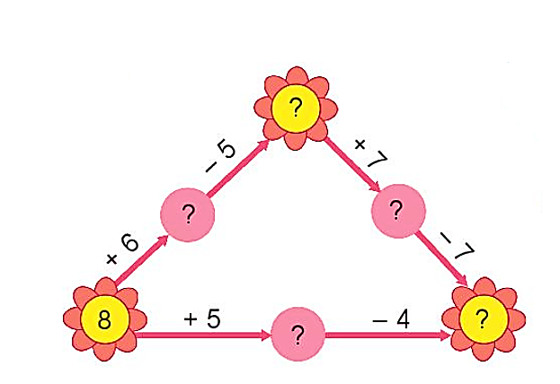

?
3
Số
9
14
16
9
13

Slide 8
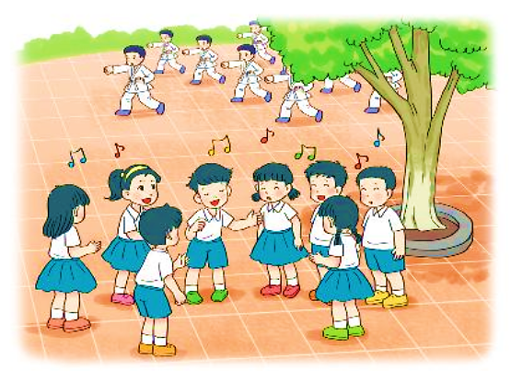
4
Lớp 2A có 8 bạn học hát. Số bạn học võ nhiều hơn số bạn học hát là 5 bạn. Hỏi lớp 2A có bao nhiêu bạn học võ?
Bài giải
Lớp 2A có số bạn học võ là:
8 + 5 = 13 (bạn)
Đáp số: 13 bạn học võ.

Slide 9
Thứ hai ngày 25 tháng 12 năm 2023
Toán:
Ôn tập phép cộng, phép trừ trong phạm vi 20 (tiết 1)
Chia sẻ sau bài học

Slide 10
Thứ hai ngày 25 tháng 12 năm 2023
Toán:
Ôn tập phép cộng, phép trừ trong phạm vi 20 (tiết 1)
Dặn dò

Slide 11

CHÚC THẦY CÔ SỨC KHỎE!
THÂN ÁI CHÀO TẠM BIỆT!

